Slide 1
Мой любимый город ВОЛГОГРАД
Презентацию выполнила: ученица 10 класса «Б»
МОУ гимназии №15
города Волгограда
Чернышева Кристина

Slide 2
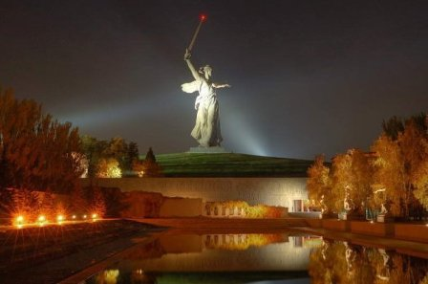
Я приехала в этот город 5 лет назад, но за это время успела полюбить его, как свой родной. Конечно, Волгоград не может соперничать с Санкт - Петербургом, в котором я прожила какое-то время, по чистоте и монументальности, но в этом месте больше чем где-либо чувствуется мощная сила русской души. Я горжусь военной славой Волгограда, и это не пустые слова: посмотрите, сколько людей приходят 9 мая на Мамаев курган, наверное, весь город приезжает, в этот день чувствуешь единение с нашим великим народом, и это здорово!

Slide 3
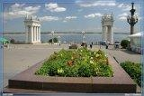
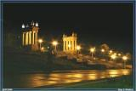
Современное название города очень мелодично, но мне больше нравится "Сталинград" - в нем звучит верность своему гражданскому долгу, готовность дать отпор любому врагу. Это название известно во всем мире. Волгоград не только знаменит своими военными заслугами, но и славится своими прекрасными пейзажами. Посмотрите на монументы в центре - это же произведения искусства!

Slide 4
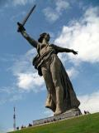
Родина-Мать – один из величайших памятников, известных во всем мире. Расположение мемориала не случайно - за "высоту 102,0" велись жесточайшие бои, так как с вершины простреливался весь город. Мемориальный комплекс, созданный в 1959-1967 годах - это самый настоящий Храм Победы, состоящий из десятка небольших мемориалов:«Память поколений» площадь «Стоявших насмерть» площадь «Стоявших насмерть» зал Воинской Славы с вечным огнем и караулом, «скорбящая мать» и другие…

Slide 5
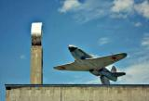
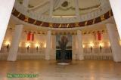
Панорама. В музее, посвященном Битве под Сталинградом, собрана военная техника, знамена, трофеи, фотографии, макеты сражений, потрясает триумфальный зал, который окружают четыре диорамы о разных эпизодах битвы. В верхнем зале сама панорама "Разгром немецко-фашистских войск под Сталинградом" размером 16х120 метров (крупнейшее живописное полотно в России), созданная в 1948-50 годах Студией военных художников имени Митрофана Грекова и первоначально находившаяся на Мамаевом Кургане.

Slide 6
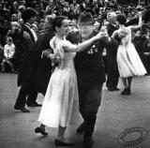
Музейный комплекс отлично передает атмосферу тех дней, невольно задумываешься о прошлом своей страны. Как говорится, не зная своего прошлого нельзя построить будущее, поэтому каждый русский человек должен помнить о военных подвигах предков, знать, что иногда нужно и можно взять в себе силы, чтобы победить даже более искусного и многочисленного противника, взять в свои руки ответственность за судьбу страны и всего мира..

Slide 7
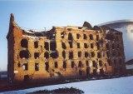
23 сентября 1942 года трое солдат под командованием сержанта Якова Павлова отбили дом у немцев, и вчетвером удерживали его трое суток. Затем подошло подкрепление, и защитников стало уже около двадцати. Оборона продолжалась до 25 ноября, и закончилась не гибелью последнего защитника, а контрнаступлением. Все это время в подвале дома находились мирные люди. Подсчитать вражеские потери в штурмах этого дома невозможно - но говорят, здесь нацистских солдат погибло больше, чем при наступлении на Париж. Дом был восстановлен, ныне в нем живут люди, оба торца украшены мемориалами: на площади Ленина - подвиг, на Советской улице - восстановление.

Slide 8
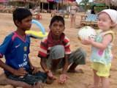
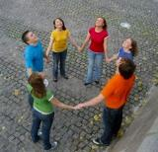
На первый взгляд - обычный город, как сотни других городов. Согласитесь? Но когда я слышу название родного города, то в глубине души просыпается что-то родное, до боли знакомое.. Невольно возникает вопрос: чем же отличился мой родной город, что я испытываю к нему теплые чувства? Волгоград можно назвать городом толерантных людей. Здесь не встретишь серьезных конфликтов на межнациональной, межсубкультурной почве.

Slide 9
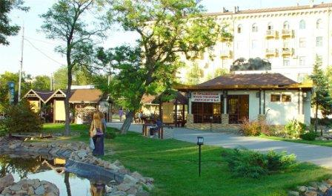
Есть в Волгограде какая-то загадка, тайна, волнующая душу. Я чувствую себя здесь совершенно по-особенному, появляется какое-то предчувствие, как будто должно произойти что-то очень интересное, необыкновенное, волшебное. И я очень рада, что мне посчастливилось жить именно здесь. Я помню ИСТОРИЮ моего города!! Я ГОРЖУСЬ людьми, которые живут тут!!!! Ведь Волгоград – город-миллионер с великим прошлым и перспективным настоящим!

